Slide 1
Računalno-kemijski alati na infrastrukturi za napredno računanje
Kristijan Mrkalj, Sveučilišni računski centar Sveučilišta u Zagrebu

Slide 2
Što je računalna kemija?
Grana kemije koja koristi računalne simulacije kako bi opisivala kemijske sustave.
Povezuje teorijsku kemiju s računalnim metodama rješavajući probleme kvantne mehanike, molekulske mehanike, molekularne dinamike i sl.
Predviđa niz svojstava, prijelaznih stanja, optimizira strukture i ishode reakcija, simulira dinamiku sustava s velikim brojem čestica…
Primjenu nalazi u razvoju novih lijekova, materijala, katalizatora, tehnologija za pohranu energije…

Slide 3
Zašto je računalno zahtjevna?
Složeni algoritmi
Različiti pristupi i metode za aproksimativna rješenja Schrödingerove jednadžbe
Broj čestica
Velik broj molekula, atoma i elektrona znači veći broj mogućih interakcija
Točnost izračuna
Velik broj decimala; koordinate atoma, energije veza, različite termodinamičke veličine, brzine čestica u simulacijama dinamike…
Dugotrajne simulacije
Simuliranje molekulske dinamike složenih sustava u „realnom vremenu”
Količina podataka
Velik broj parametara, generiranih privremenih datoteka...

Slide 4
Računalni klaster – kako „napredno računamo”?
Ključ ubrzanja leži u visokom stupnju paralelizacije - za rješavanje nekog problema koristimo velik broj procesora odjednom.
Omogućava rješavanje vrlo zahtjevnih problema u razumnom vremenu.
Količina procesorskih jezgri, grafičkih procesora i memorije prelazi ograničenja jednog fizičkog stroja (računala).
Aplikacija dobiva pristup velikoj količini resursa.
Brza lokalna mreža povezuje odvojene fizičke strojeve (računala) i omogućava komunikaciju među različitim procesima aplikacije.

Slide 5
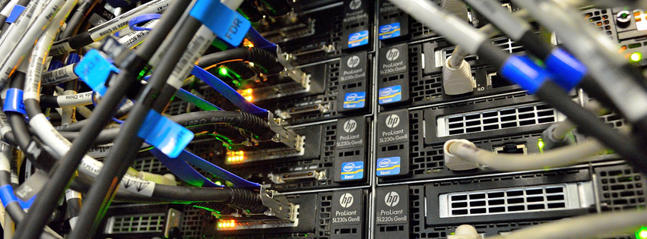
Računalni klaster – kako „napredno računamo”?

Slide 6
Koje aplikacije su dostupne?
ABINIT
AIMAll
AMBER
AutoDock
BAGEL
CASTEP
CENSO
CHARMM
CP2K
CREST
Dalton
DFTB+
GAMESS
Gaussian*
g_mmpbsa
GPAW
GROMACS
LAMMPS
NAMD
NWChem
ORCA
PLUMED
Q6
Quantum ESPRESSO
SHARC
SIESTA
VMD
XCrySDen
xTB

Slide 7
… a najpopularnije aplikacije?
Gaussian
Amber
GROMACS
ORCA
Quantum Espresso
xTB
ABINIT
VMD
CP2K

Slide 8
dei2023/xtb/
C2H4BrCl.xyz
run.sge
scan.inp

Slide 9
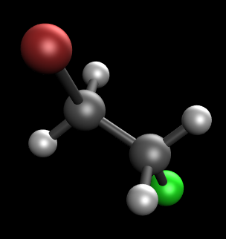
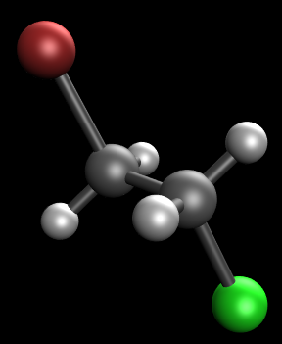
Geometrijska optimizacija C₂H₄BrCl u kloroformu
xtb C2H4BrCl.xyz --chrg 0 --uhf 0 --opt vtight --alpb chcl3 --namespace C2H4BrCl-opt

Slide 10
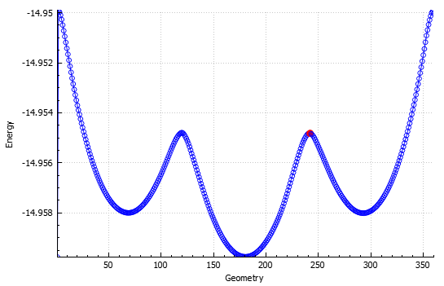
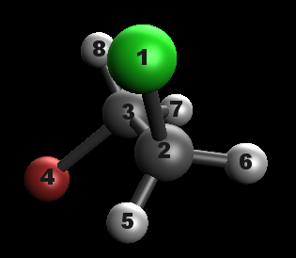
"Skeniranje" diedarskog kuta C₂H₄BrCl
xtb C2H4BrCl-opt.xtbopt.xyz --chrg 0 --uhf 0 --opt vtight --alpb chcl3 --input scan.inp --namespace C2H4BrCl-scan
$constrain
dihedral: 1, 2, 3, 4, 0.0
$scan
1: 0.0, 360.0, 360
$end

Slide 11
"Skeniranje" diedarskog kuta C₂H₄BrCl

Slide 12
dei2023/orca/
hydrolysis.inp
products.xyz
reactants.xyz
run.sge

Slide 13
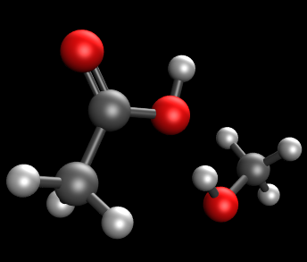
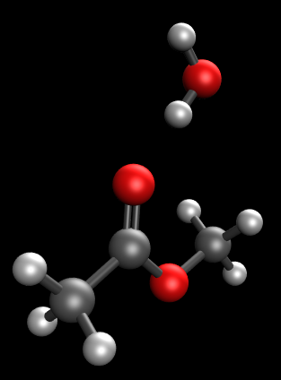
Pronalazak strukture prijelaznog stanja - hidroliza metil-acetata
run-orca-isabella.sh hydrolysis.inp
!B3LYP DEF2-SVP D4 NEB-TS
%PAL NPROCS 16 END
%NEB
NEB_END_XYZFILE "products.xyz"
PREOPT_ENDS TRUE
END
* XYZfile 0 1 reactants.xyz

Slide 14
Prijelazno stanje (NEB-TS_converged.xyz) i trajektorija (MEP_trj.xyz)

Slide 15
dei2023/gromacs/
amylase.pdb
ions.mdp
md.mdp
minim.mdp
npt.mdp
nvt.mdp
run.sge
Izvor .pdb datoteke:
RCSB Protein Data Bank

Slide 16
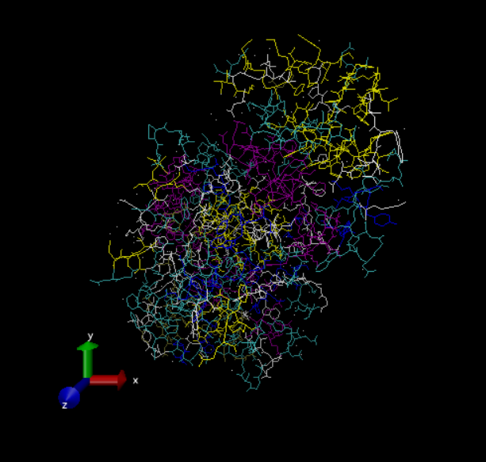
Uklanjanje molekula vode iz amilaze
grep -v "^HETATM" amylase.pdb | grep -v "HOH" 1>amylase_clean.pdb

Slide 17
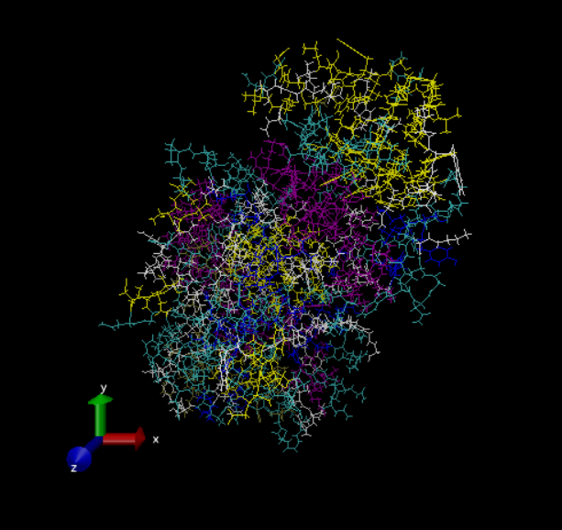
Generiranje topologije, datoteke s restrikcijom pozicije i .gro strukture
gmx pdb2gmx -f amylase_clean.pdb -ff oplsaa -water spce -o amylase_processed.gro

Slide 18
Definiranje simulacijske kutije
gmx editconf -f amylase_processed.gro -bt cubic -c -d 1.0 -o amylase_newbox.gro

Slide 19
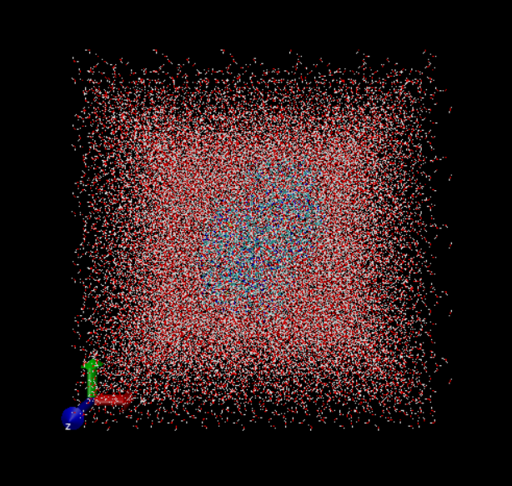
Popunjavanje simulacijske kutije vodom
gmx solvate -cp amylase_newbox.gro -cs spc216.gro -p topol.top -o amylase_solv.gro

Slide 20
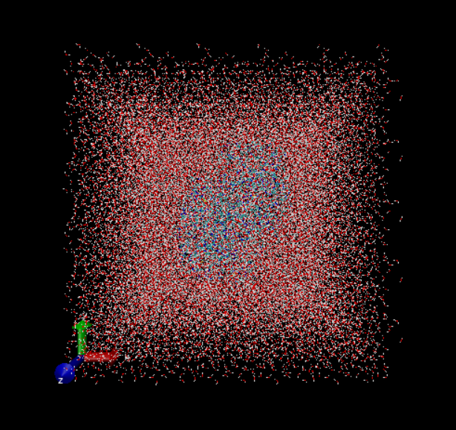
Dodavanje Na+ i Cl- za neutralizaciju naboja
gmx grompp -c amylase_solv.gro -p topol.top -f ions.mdp -o ions.tpr
echo 'SOL' | gmx genion -s ions.tpr -p topol.top -neutral -pname NA -nname CL -o amylase_solv_ions.gro

Slide 21
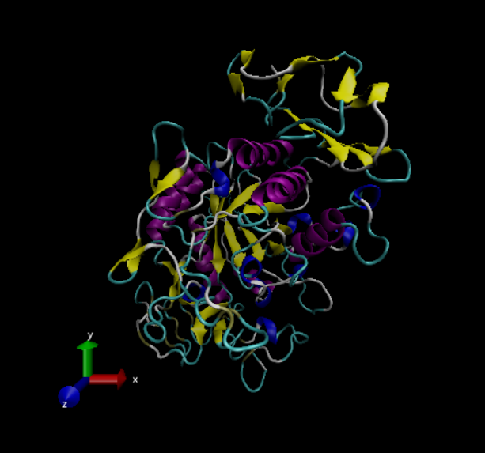
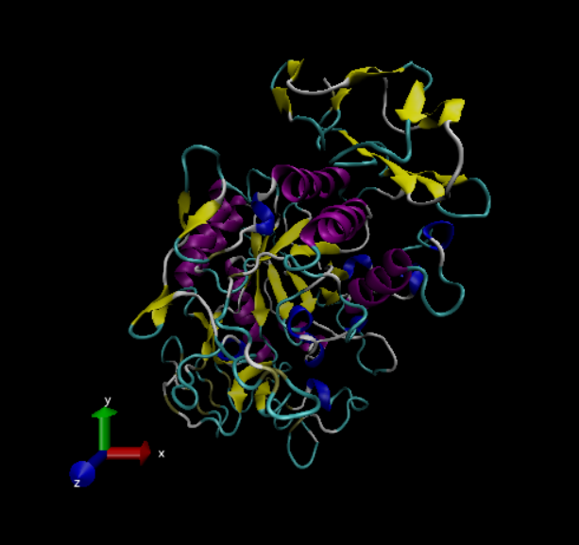
Minimizacija energije
gmx grompp -c amylase_solv_ions.gro -p topol.top -f minim.mdp -o em.tpr
mpirun_rsh -np ${NSLOTS} -hostfile ${TMPDIR}/machines -export-all gmx mdrun -pin on -v -deffnm em

Slide 22
NVT ekvilibracija, NPT ekvilibracija
gmx grompp -c em.gro -r em.gro -p topol.top -f nvt.mdp -o nvt.tpr
mpirun_rsh -np ${NSLOTS} -hostfile ${TMPDIR}/machines -export-all \
gmx mdrun -pin on -v -deffnm nvt
gmx grompp -c nvt.gro -r nvt.gro -p topol.top -f npt.mdp -o npt.tpr
mpirun_rsh -np ${NSLOTS} -hostfile ${TMPDIR}/machines -export-all \
gmx mdrun -pin on -v -deffnm npt

Slide 23
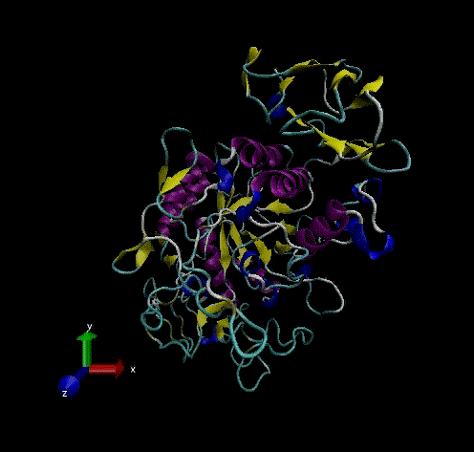
„Produkcijska” faza
gmx grompp -c npt.gro -r npt.gro -p topol.top -f md.mdp -o md.tpr
mpirun_rsh -np ${NSLOTS} -hostfile ${TMPDIR}/machines -export-all gmx mdrun -pin on -v -deffnm md

Slide 24
dei2023/qe/
calcite.cif
pseudopot/Ca.pbe-nsp-van.UPF
pseudopot/C.pbe-rrkjus.UPF
pseudopot/O.pbe-rrkjus.UPF
relax/run.sge
relax/calcite.in
vc-relax/run.sge
vc-relax/calcite.in
md/run.sge
md/calcite.in
Izvor .cif datoteke:
American Mineralogist Crystal Structure Database

Slide 25
Optimizacija rešetke kalcita (relax)
mpirun_rsh -np ${NSLOTS} -hostfile ${TMPDIR}/machines -export-all pw.x 0<calcite.in
&CONTROL
calculation = "relax"
forc_conv_thr = 1.00000e-03
max_seconds = 1.72800e+05
nstep = 100
outdir = "./"
prefix = "espresso"
pseudo_dir = "../pseudopot"
title = "relax(Optimize)"
wf_collect = .TRUE.
wfcdir = "./"
/
...

Slide 26
Optimizacija rešetke kalcita (vc-relax)
mpirun_rsh -np ${NSLOTS} -hostfile ${TMPDIR}/machines -export-all pw.x 0<calcite.in
&CONTROL
calculation = "vc-relax"
forc_conv_thr = 1.00000e-03
max_seconds = 1.72800e+05
nstep = 100
outdir = "./"
prefix = "espresso"
pseudo_dir = "../pseudopot"
title = "opt(Optimize)"
wf_collect = .TRUE.
wfcdir = "./"
/
...

Slide 27
MD simulacija rešetke kalcita
mpirun_rsh -np ${NSLOTS} -hostfile ${TMPDIR}/machines -export-all pw.x 0<calcite.in
&CONTROL
calculation = "md"
dt = 1.03353e+01
max_seconds = 6.04800e+05
nstep = 500
outdir = "./"
prefix = "espresso"
pseudo_dir = "../pseudopot"
title = "md(MD)"
wf_collect = .TRUE.
wfcdir = "./"
/
...

Slide 28
Hvala na pažnji!
computing@srce.hr

